Slide 1

MENU MAKER BY
QWENTA
Présentation de la veille technique

Slide 2

Feedly est une plateforme de veille numérique qui permet de centraliser et d’organiser des informations provenant de diverses sources sur le web. C’est un outil particulièrement apprécié par les professionnels, les équipes, et les passionnés pour suivre les actualités, organiser leur veille et partager des informations.

Slide 3
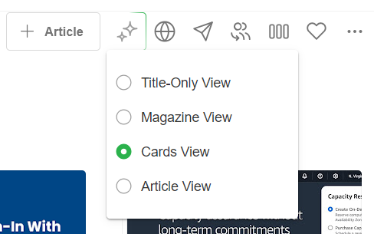
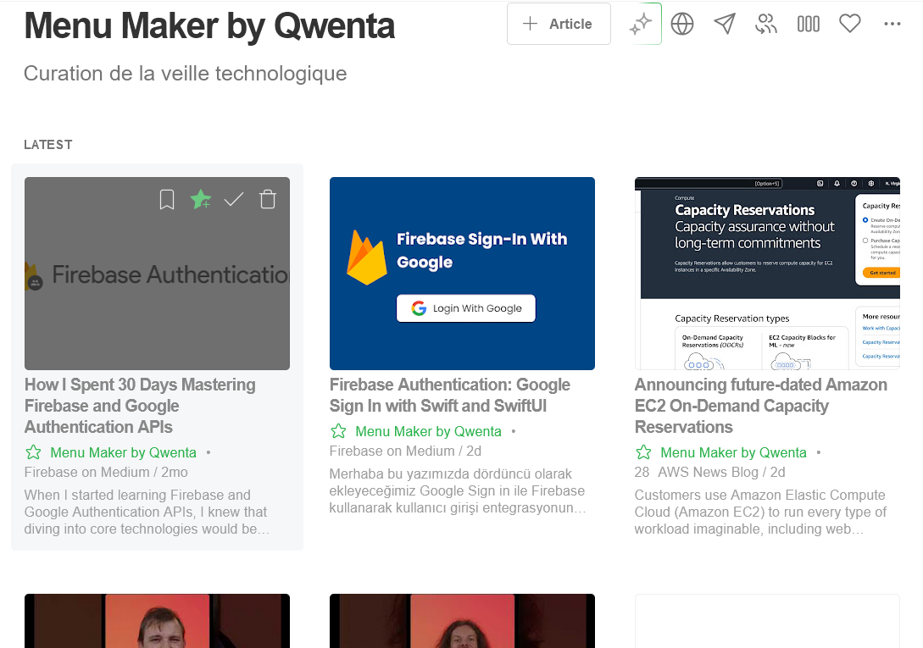
AFFICHAGE DES
RESSOURCES
Feedly permet d'afficher les ressources sous différents formats pour faciliter la lecture et l'organisation. Voici comment naviguer et personnaliser l'affichage des ressources :
Liste Compacte
Carte (Magazine View)
Mode Article Complet …

Slide 4
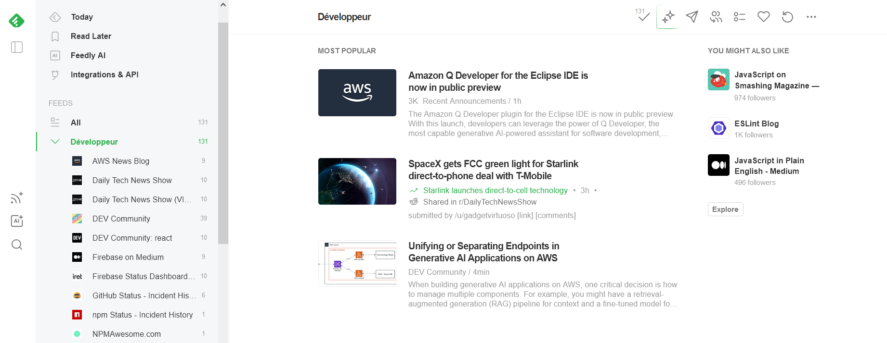
Feeds
Developpeur (page générale)

Slide 5
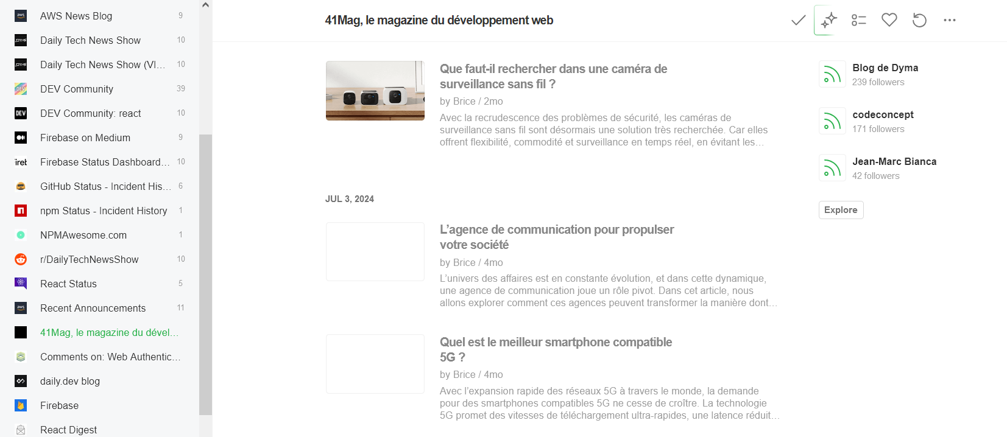
Feeds
41 Mag, le magazine du développement web

Slide 6
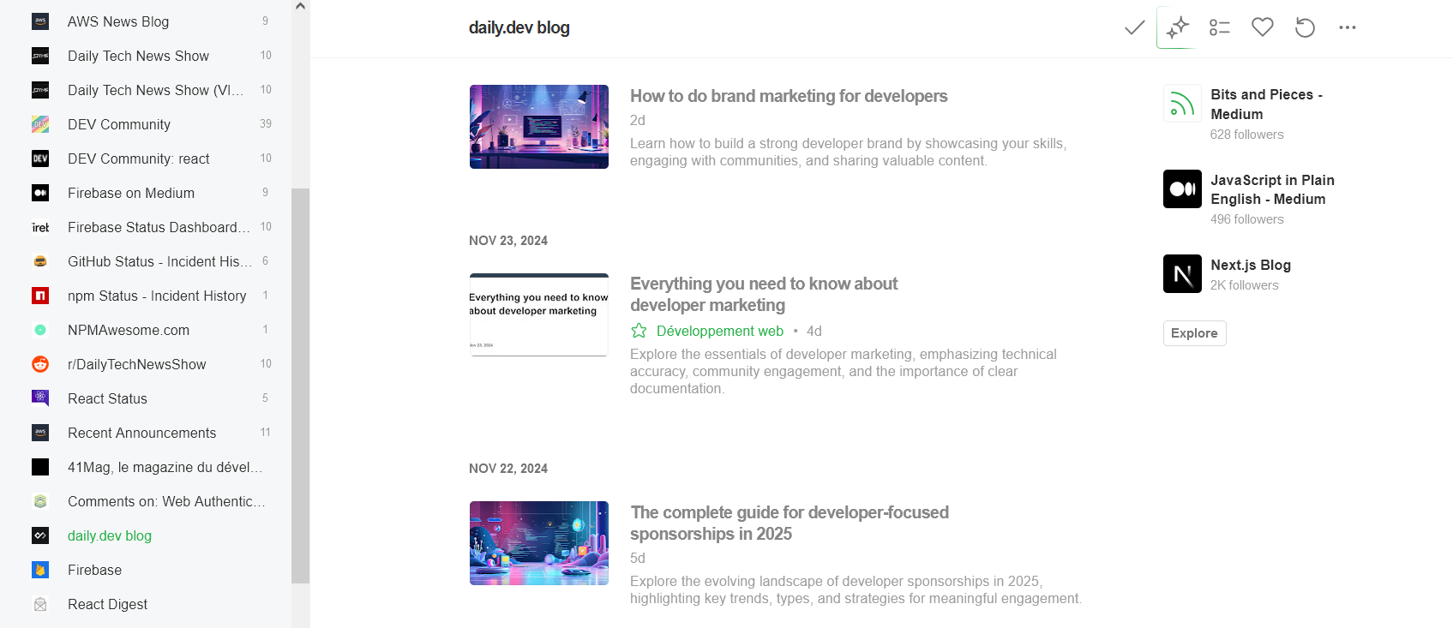
Feeds
Dail.dev blocs

Slide 7
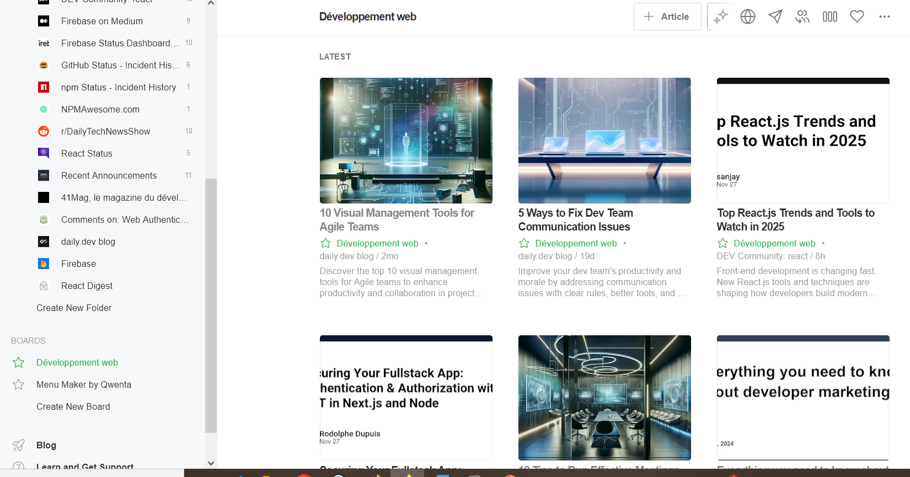
BOARDS
Développement web

Slide 8
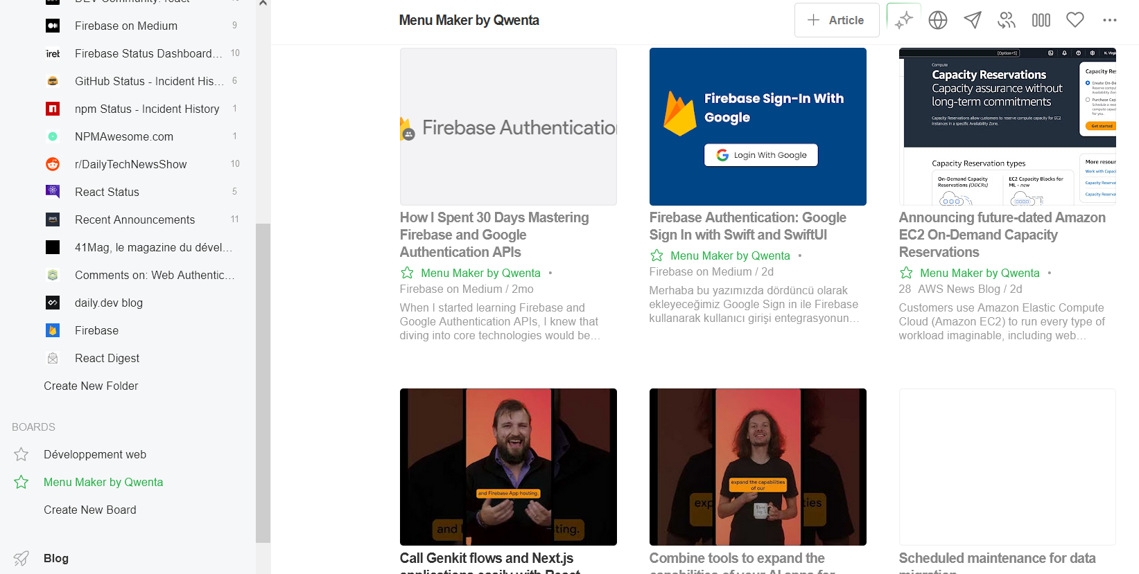
BOARDS
Menu Maker by Qwenta

Slide 9


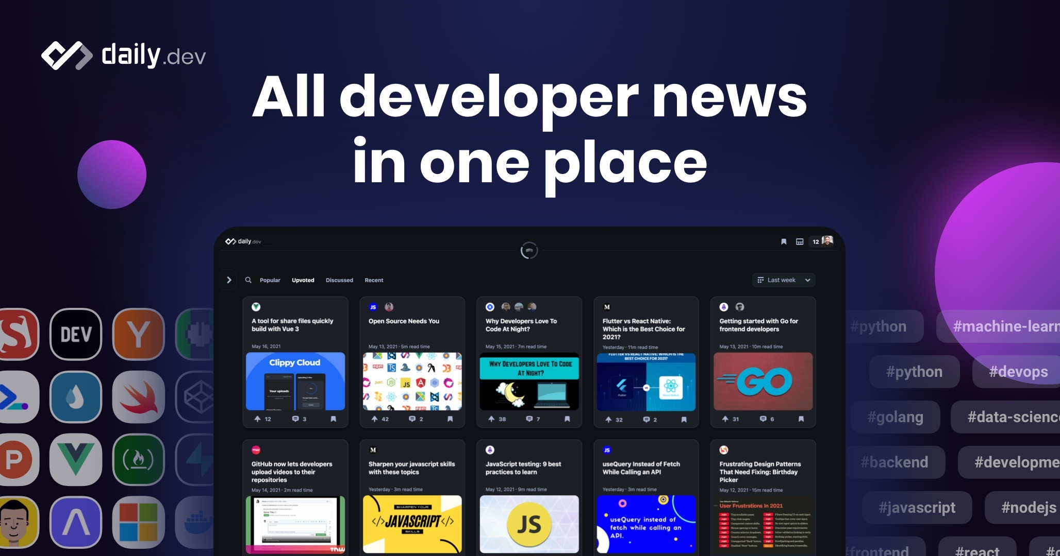

MÉTHODES ET SOURCES D'INFORMATION
J'utilise de nombreuses plateformes pour me tenir informée des évolutions techniques dans le domaine du développement web. En voici quelques-unes :
Feedly
Twitter
Daily.dev
Pocket
wakelet

Slide 10
SÉLECTIONNER
Informations
Accessibilité
Contexte
Fiabilité
Précision
Lisibilité
Temps nécessaire
Parmi toutes ces informations,
il convient ensuite de sélectionner
les plus pertinentes en tenant compte
de plusieurs critères :
Validation
Sérieux
Lien avec le projet
Date de parution

Slide 11

SYNTHÈSE
La veille réalisée couvre un large éventail de thématiques, notamment l'innovation dans les technologies de l'information et de la communication, la cybersécurité, la gestion de projets et le développement Web.
Certains articles se concentrent sur l'importance de la cybersécurité pour les entreprises et les organisations, offrant des pistes pour définir les stratégies liées à la sécurisation des bases de données et à l'authentification des utilisateurs.
D'autres mettent en lumière les tendances actuelles du développement Web, comme les dernières fonctionnalités de JavaScript, ainsi que les librairies et frameworks. Ces analyses ont permis de comparer différentes solutions afin d'identifier la plus optimisée pour Menu Maker.
Enfin, la veille inclut des documentations officielles des technologies et APIs essentielles au projet, garantissant une implémentation solide.
En résumé, cette veille apporte des ressources stratégiques et techniques essentielles à la définition de la solution technique de Menu Maker by Qwenta.

